Slide 1
Colab

Slide 2





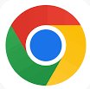



What is Google Colab?
What is?
Colab = Colaboratory
2017 - Tool from Google TensorFlow for AI
Zero configuration required
Access to GPUs free of charge
Easy sharing
python code through the browser
Differences and similarities with Jupyter Notebook
Browser x install
Library
# Loading in Colab Environment
from google.colab import drive
drive.mount('/content/drive/')
To import a library that's not in Colaboratory by default, you can use !pip install or !apt-get install.
To take a look in libraries already existents:
!pip freeze
Exemple:
pandas
numpy
seaborn
Sharing:
How it works?
Create an account;
Open Drive;
Open Colab;
Browsers
Languages (version):
Google account
Free - 12 hours
Pro
Pro+
More runtimes; memory; background execution (offline).
GPU - Graphics Processing Unit
More runtimes; memory; background execution (offline).
(-) Constante actualization
list.append()
Notes:
O time de Inteligência Artificial da Google desenvolveu um espaço TensorFlow. O colab é uma ferramenta de trabalho que utiliza o browser (Mozilla, Google Chrome ou Safari) para acessar a unidade de processamento visual do computador (GPU - Unidade de processamento gráfico) não necessitando instalar um software (Jupyter) para utilizar a linguagem Python. No momento o colab trabalha mais com Python, mas está tendo abertura para trabalhar com R e Scala, e no futuro outras linguagens.Quanto ao acesso do gráfico, o colab possui a versão free que tem a duração de 12 horas contínuas, precisando reiniciar o código ao final do período. Outras versões pagas possuem um tempo mais longo, tal como a possibilidade de rodar o código mesmo offiline. O Colab possui as principais bibliotecas já instaladas.
https://research.google.com/colaboratory/faq.html
https://colab.research.google.com/notebooks/welcome.ipynb#scrollTo=5fCEDCU_qrC0
https://www.tutorialspoint.com/google_colab/google_colab_introduction.htm
https://stackoverflow.com/questions/47109539/what-are-the-available-libraries-within-google-colaboratory

Slide 3
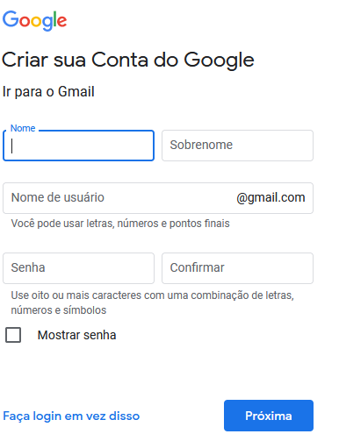

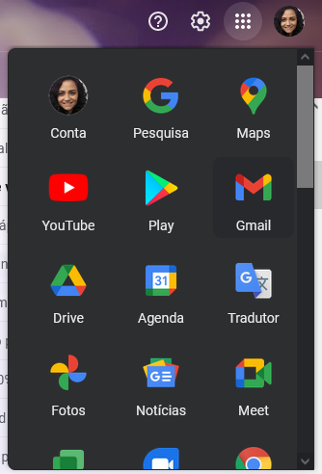
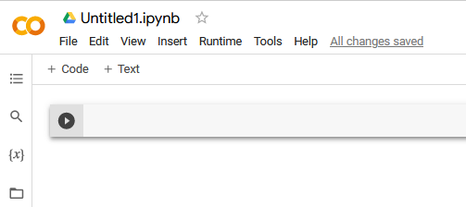
How to use Colab?
1)Create a google account
2)Access Google Drive
3)Access Google Colab
https://colab.research.google.com/
4)Edit file name
# Loading in Colab Environment
from google.colab import drive
drive.mount('/content/drive/')
Notes:
Como usar o Google Colab. 1) Criar uma conta gmail; 2) Entrar no Drive; 3) Acessar o Colab. Ele será salvo no drive, por isso a importância de nomear para melhor identificar o diretório. Por ser uma extensão da google ele pode ser usado com o Google Sheet.
https://colab.research.google.com/

Slide 4
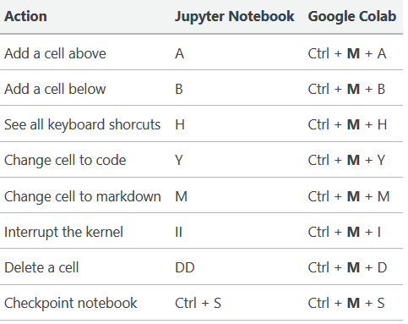
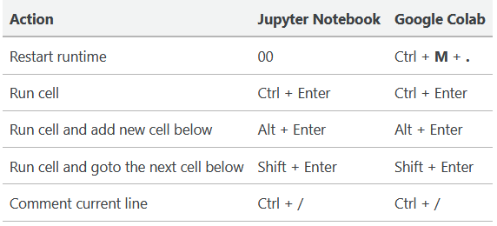
Keyboard Shortcuts to use Colab
Notes:
https://amitness.com/2020/06/google-colaboratory-tips/

Slide 5
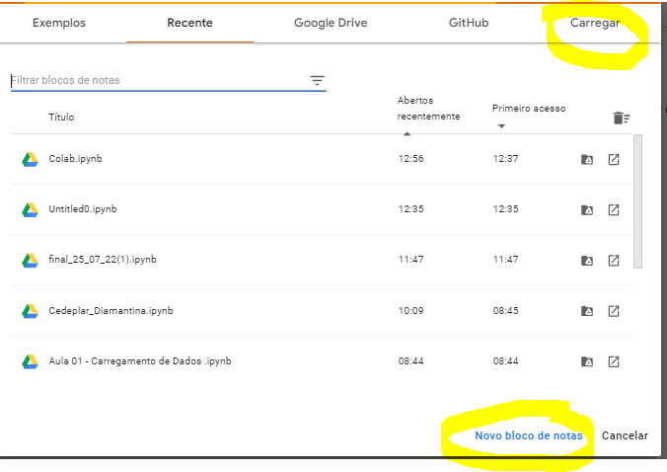
https://colab.research.google.com/
import the file “.ipynb”
create a new notebook

Slide 6
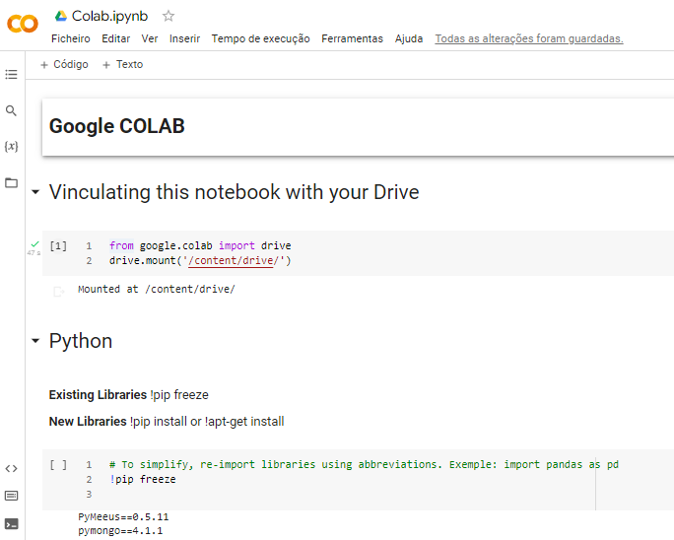
Please, import and test it!

